Slide 1
AJAX
Asynchronous JavaScript and XML

Slide 2
Introdução
Disparidade entre aplicações desktop e web
Páginas são totalmente recarregadas
Necessidade de páginas web mais dinâmicas

Slide 3
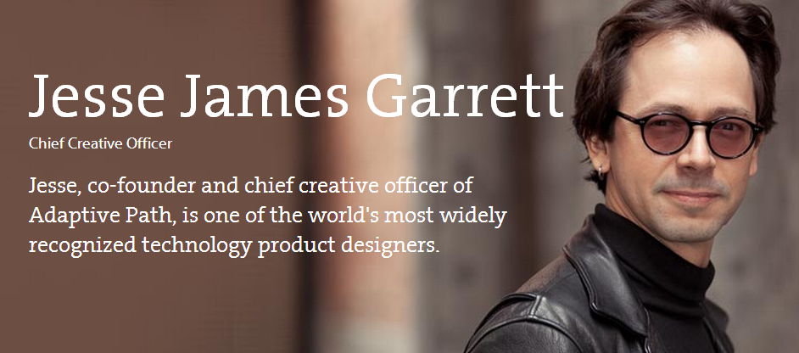
História do AJAX
Nomeado por Jesse James Garett,
co-fundador da Adaptive Path
Inicialmente exclusivo do Internet Explorer 5, mas depois foi incorporado por outros navegadores

Slide 4
Objetivo da técnica
Fazer o carregamento de uma parte de uma página web sem ter que carregá-la toda.
Criar páginas web mais dinâmicas.

Slide 5



Quem usa

Slide 6
Características
Não é uma tecnologia mas sim um agrupamento dessas.
Utiliza:
  XMLHttpRequest object
  JavaScript/DOM
  CSS
  XML

Slide 7
XMLHttpRequest object
Originalmente construído pela Microsoft mas logo foi adotado pela Mozilla,Apple e Google.
Usado para trocar informações com o servidor de forma assíncrona.

Slide 8
XMLHttpRequest object
Apesar de ter XML no nome, pode ser usado para
recuperar informações de vários tipos de dados.

Slide 9
JavaScript/DOM
JavaScript é uma linguagem de programação interpretada e orientada objetos mais conhecida como a linguagem de script da Web.

Slide 10
JavaScript/DOM
Usado para a interação do usuário com a parte da página que ele quer que seja feito o carregamento.
Usado para mostrar o conteúdo processado pelo servidor.

Slide 11
CSS
(Linguagem de estilo em cascata)
Usada para organizar o estilo do conteúdo que será mostrado ao usuário.

Slide 12
XML
(eXtensible Markup Language)
XML é uma linguagem de marcação recomendada pela W3C para a criação de documentos com dados organizados hierarquicamente, tais como textos e banco de dados.

Slide 13
XML
(eXtensible Markup Language)
Formato utilizado para fazer a troca de mensagens com o servidor.

Slide 14
XML
(eXtensible Markup Language)
<?xml version="1.0" encoding="ISO-8859-1"?>
<receita nome="pão" tempo_de_preparo="5 minutos" tempo_de_cozimento="1 hora">
<titulo>Pão simples</titulo>
<ingredientes>
<ingrediente quantidade="3" unidade="xícaras">Farinha</ingrediente>
<ingrediente quantidade="7" unidade="gramas">Fermento</ingrediente>
<ingrediente quantidade="1.5" unidade="xícaras" estado="morna">Água</ingrediente>
<ingrediente quantidade="1" unidade="colheres de chá">Sal</ingrediente>
</ingredientes>
<instrucoes>
<passo>Misture todos os ingredientes, e dissolva bem.</passo>
<passo>Cubra com um pano e deixe por uma hora em um local morno.</passo>
<passo>Misture novamente, coloque numa bandeja e asse num forno.</passo>
</instrucoes>
</receita>

Slide 15
Funcionamento
É feito uma troca de informação entre a página web e o servidor em background, permitindo que seja carregado uma parte dessa página de maneira assíncrona.

Slide 16

Exemplos
Página Estática
Página dinâmica com Ajax – parte do conteúdo consegue ser carregado sem que a página inteira seja recarregada.
Exemplo:

Slide 17
Funcionamento(continuação)
Browser – faz uma requisição HttpRequest
Browser – cria um objeto XMLHttpRequest
Servidor – trata essa requisição com os dados que devem ser devolvidos ao browser
Browser – processa essa informação de retorno do servidor usando JavaScript
Browser – carrega o conteúdo da requisição

Slide 18
Um evento ocorre ...
SERVIDOR
Processa o HttpRequest
Cria um response e envia os dados
de volta para o navegador
NAVEGADOR
Cria um objeto XMLHttpRequest
Envia um HttpRequest
Internet
Navegador
Processa os dados retornados
usando Javascript
Atualiza conteúdo da
página
Internet

Slide 19
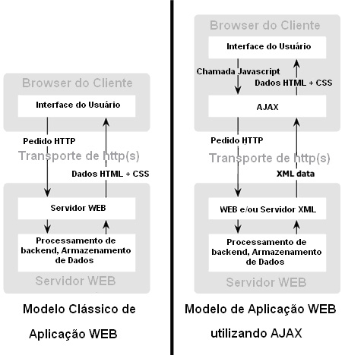

Slide 20
Ajax em JavaServer Faces
Diminuir o número de páginas
Evitar recarregar páginas ao máximo
Desenvolver as regras de navegação orientadas a estados e não a páginas.

Slide 21
Notações e Frameworks
JSON (JavaScript Object Notation)
Dojo Toolkit
DWR (Direct Web Remoting)
GWT (Google Web Toolkit)
Integração com JavaServer Faces (JSF)

Slide 22
Lados bons do Ajax
Redução de banda:
  Não há necessidade de carregar a página inteira
Rapidez
Validação de dados

Slide 23
Lados ruins do Ajax
O problema do botão “voltar”
Cliente (browser) sobrecarregado em alguns casos
Compatibilidade com smartphones

Slide 24
Referências
http://www.adaptivepath.com/ideas/ajax-new-approach-web-applications
http://www.apostilaz.com.br/baixar/ajax-web-20/
http://imasters.com.br/artigo/10224/ajax/vantagens-e-desvantagens-do-uso-de-ajax-aspectos-praticos
http://www.alexhopmann.com/xmlhttp.htm
https://developer.mozilla.org/en-US/docs/DOM/XMLHttpRequest
http://www.rponte.com.br/2008/04/10/utilizando-ajax-com-jsf-de-maneira-eficiente/

